Slide 1


Chimie
&
Isotopie
Application à la dilution isotopique
J. AUPIAIS
CEA DAM DIF
LP Métrologie Chimique & nucléaire

Slide 2
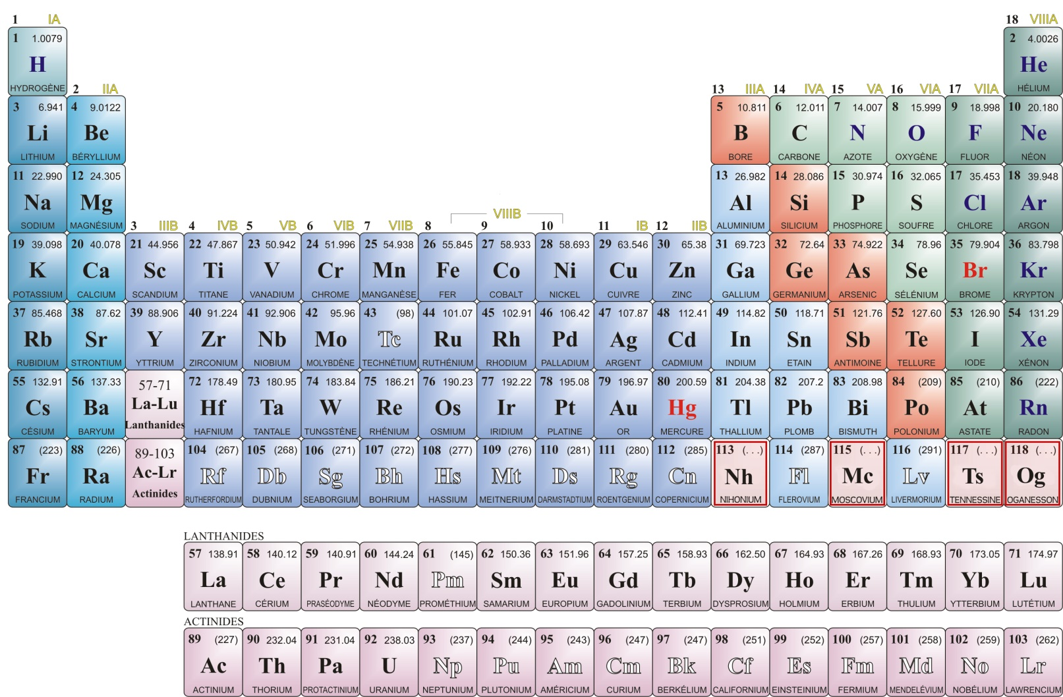
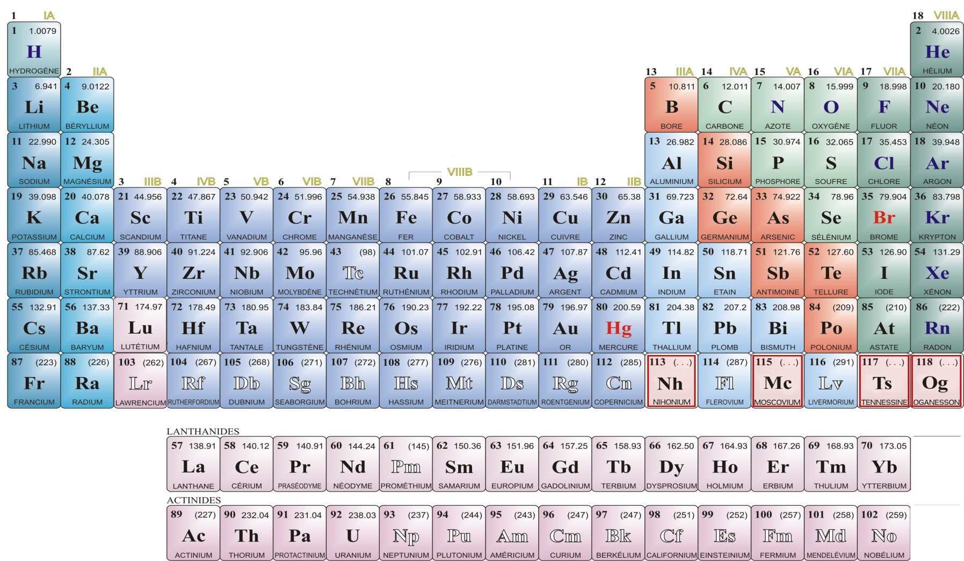
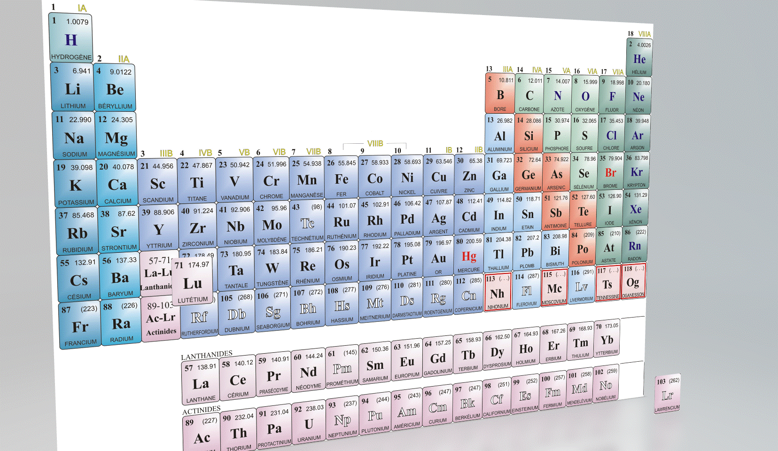
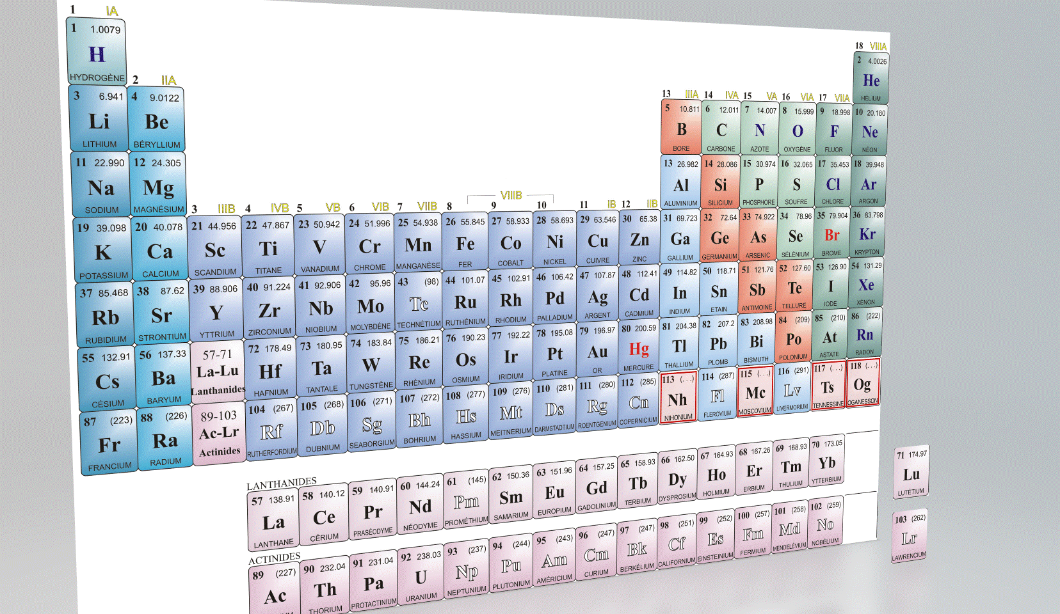

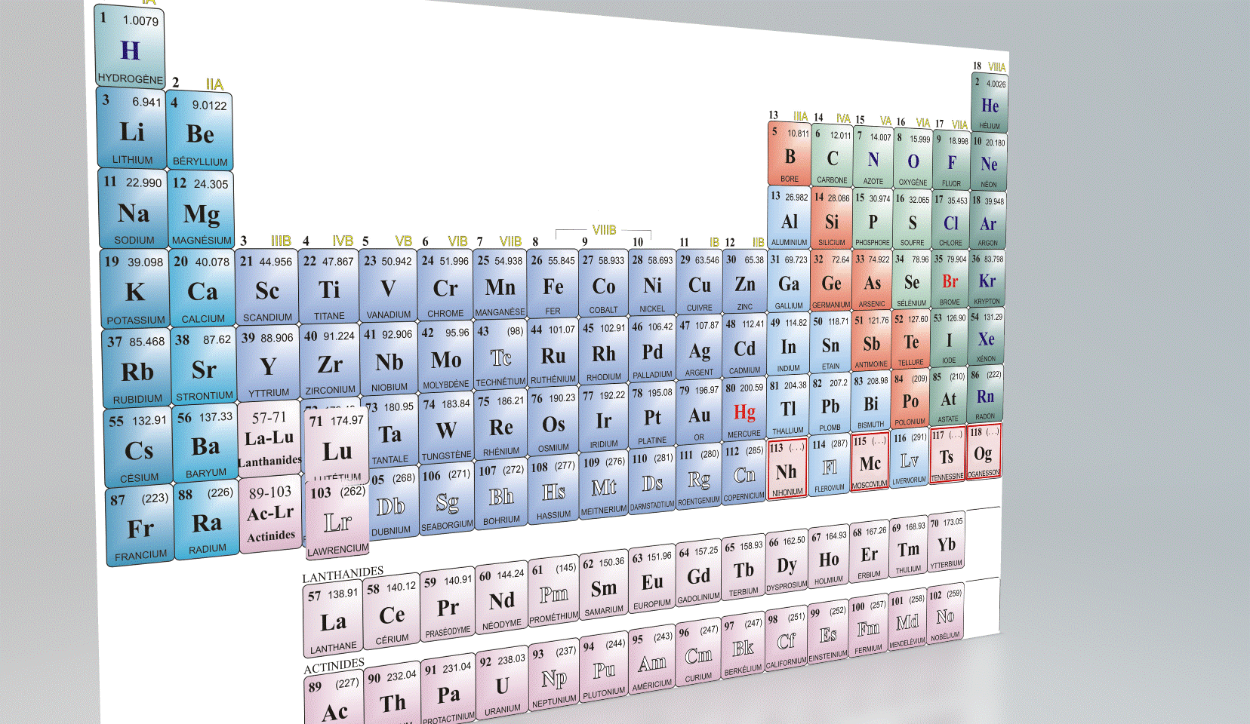

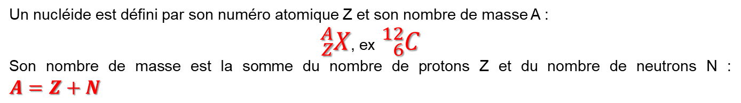
définitions
Un nucléide est défini par son numéro atomique Z et son nombre de masse A :
${}_{Z}^{A}X$, ex ${}_{6}^{12}C$
Son nombre de masse est la somme du nombre de protons Z et du nombre de neutrons N : $A=Z+N$

Slide 3
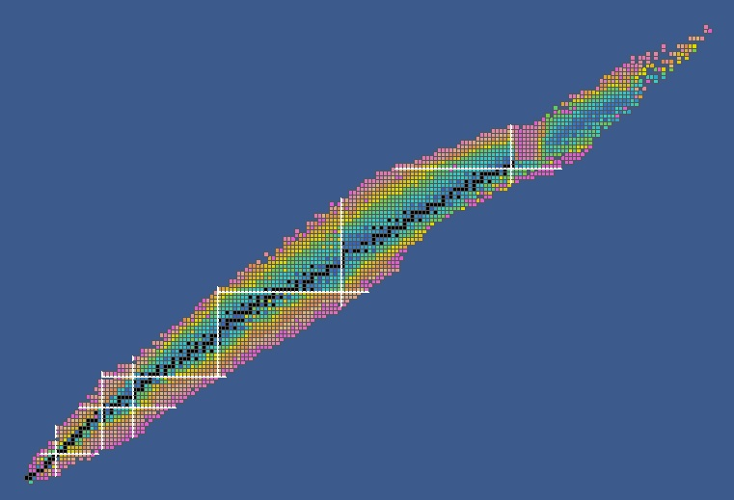
Protons et neutrons – quelques définitions
Nucléon : désigne un proton ou un neutron.
Nucl(é)ide: noyau avec Z et N fixés.
Isobare : nuclide ayant un même A, mais avec des Z différents.
Isotone : nuclide ayant un même N, mais avec des Z différents.
Isotope : nuclide ayant un même Z, mais avec des N différents.
Isodiaphère : noyau dont l’excédent de neutrons par rapport aux protons est le même N – Z = Cste (ex : ²³⁸U et ²³⁴Th, N – Z = 46)
Z
N

Slide 4
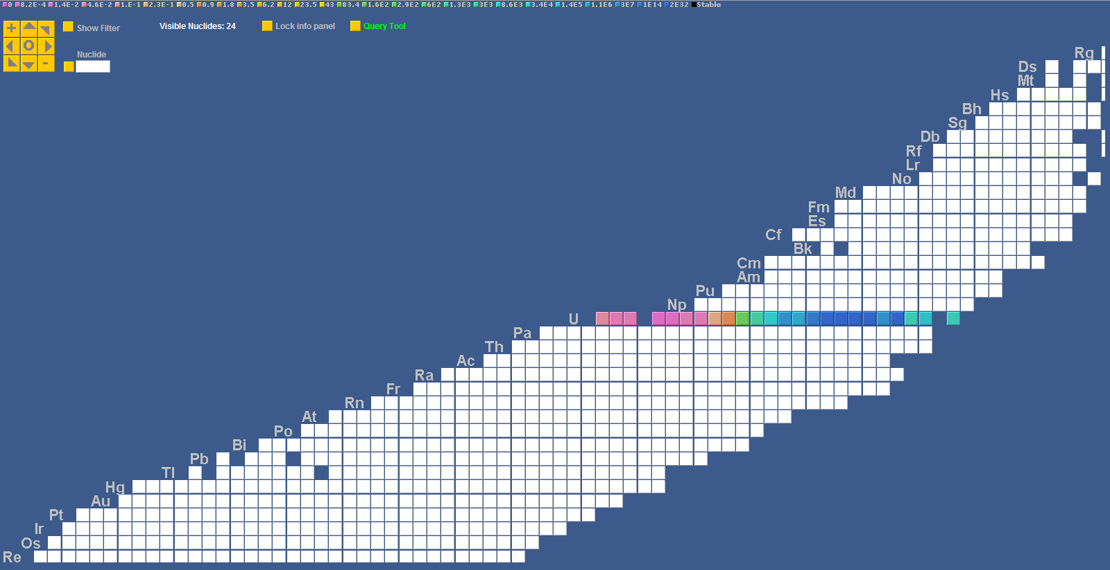
Protons et neutrons – quelques definitions
il y a 24 isotopes connus de l’uranium de ²¹⁷U à ²⁴²U
isodiaphère
isotope
isotone
isobare

Slide 5
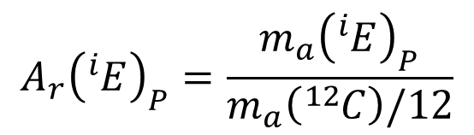
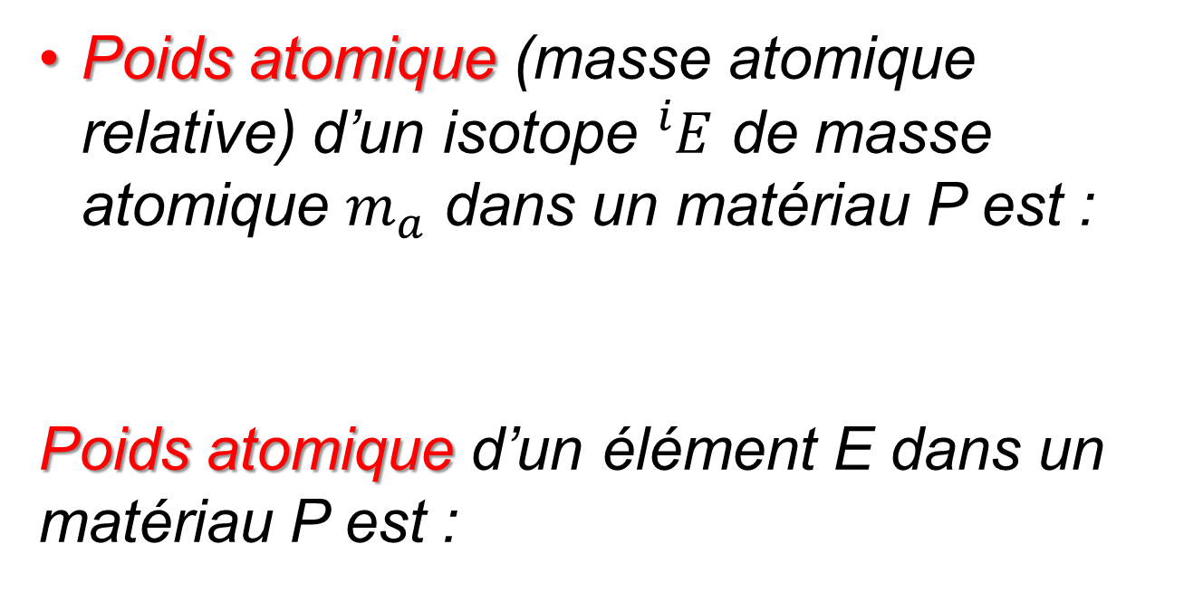
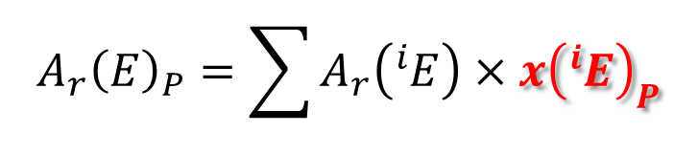
Quelques notions
Poids atomique (masse atomique relative) d’un isotope ${}_{}^{i}E$ de masse atomique $m_{a}$ dans un matériau P est :
Poids atomique d’un élément E dans un matériau P est :
$$A_{r}{\left({}_{}^{i}E\right)}_{P}=\frac{m_{a}{\left({}_{}^{i}E\right)}_{P}}{m_{a}\left({}_{}^{12}C\right)/12}$$
$$A_{r}{\left(E\right)}_{P}=\sum{A_{r}\left({}_{}^{i}E\right)×x{\left({}_{}^{i}E\right)}_{P}}$$
Abondance isotopique

Slide 6
Variation du Poids atomique du th

Slide 7
Variation du Poids atomique de u

Slide 8

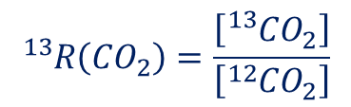
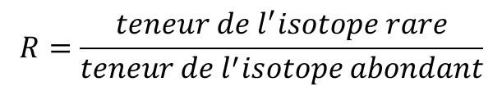
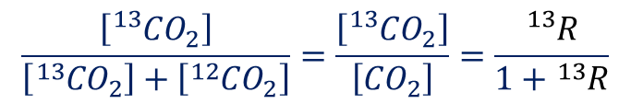
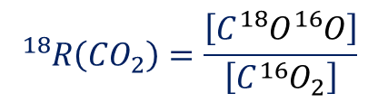
Quelques notions
Abondance isotopique
ne pas confondre rapport isotopique et concentration isotopique
$$R=\frac{teneur de l^{′}isotope rare}{teneur de l^{′}isotope abondant}$$
$${}_{}^{13}{R\left({CO}_{2}\right)=\frac{\left[{}_{}^{13}{{CO}_{2}}\right]}{\left[{}_{}^{12}{{CO}_{2}}\right]}}$$
$${}_{}^{18}{R\left({CO}_{2}\right)=\frac{\left[C{}_{}^{18}{O{}_{}^{16}O}\right]}{\left[C{}_{}^{16}{O_{2}}\right]}}$$
$$\frac{\left[{}_{}^{13}{{CO}_{2}}\right]}{\left[{}_{}^{13}{{CO}_{2}}\right]+\left[{}_{}^{12}{{CO}_{2}}\right]}=\frac{\left[{}_{}^{13}{{CO}_{2}}\right]}{\left[{CO}_{2}\right]}=\frac{{}_{}^{13}R}{1+{}_{}^{13}R}$$

Slide 9
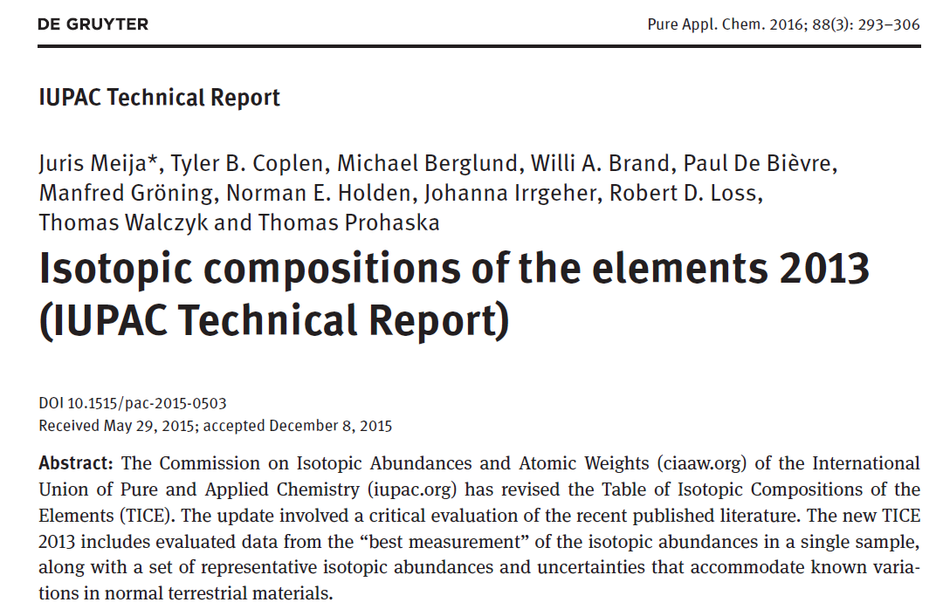
Abondances isotopiques

Slide 10
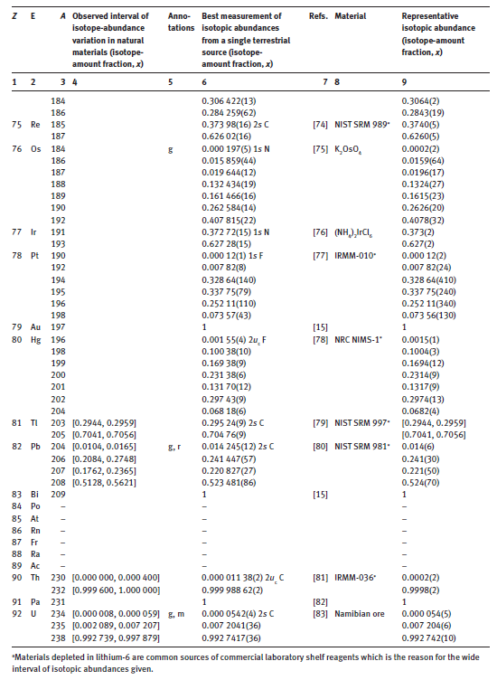
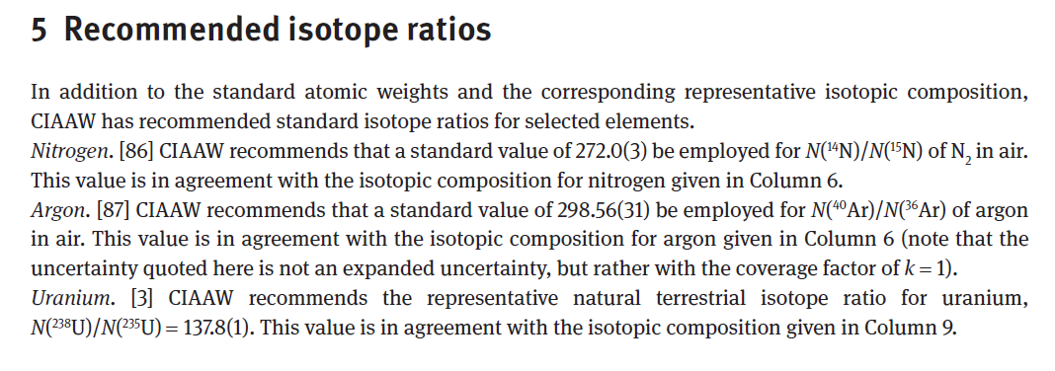
Exemples - actinides

Slide 11
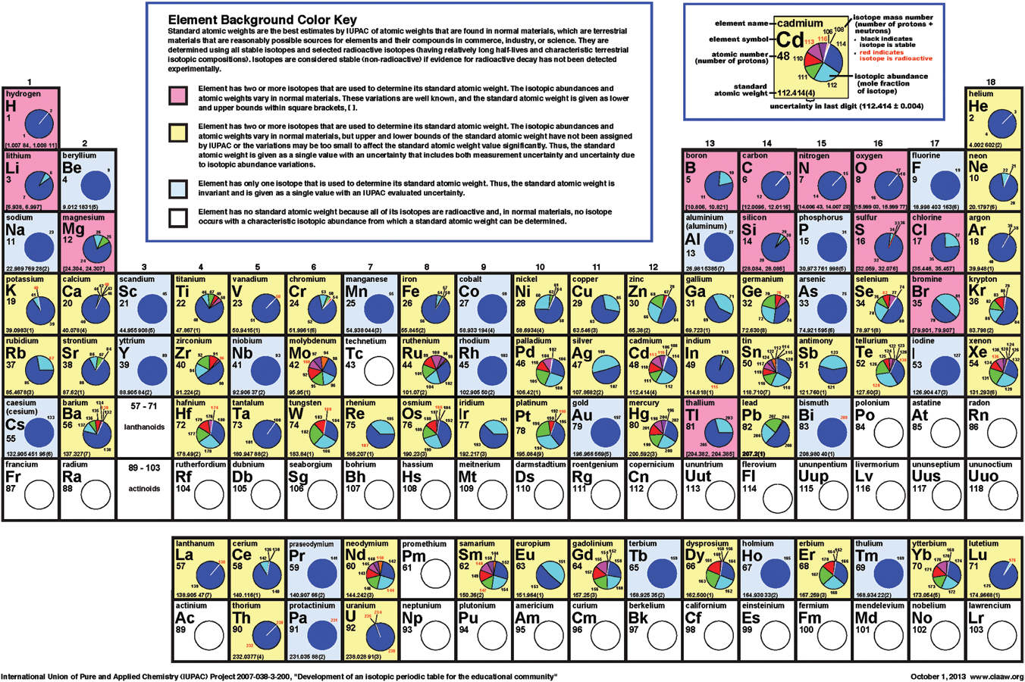
Tableau périodique
IUPAC Periodic Table of the Isotopes, 1 October 2013

Slide 12
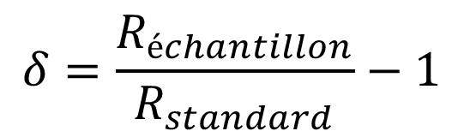
Quelques notions
Fractionnement isotopique
En raison des très faibles valeurs rencontrées, les compositions isotopiques sont généralement exprimées en δ, qui correspondent aux déviations par rapport à une valeur standard
$$δ=\frac{R_{échantillon}}{R_{standard}}−1$$
Remarque : δ est habituellement très petit, il est donné en ‰

Slide 13
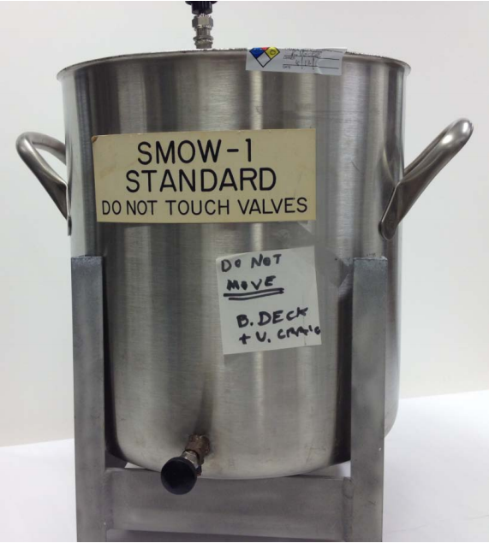
Standard pour les isotopes de l’eau
Le standard reconnu et accepté pour les isotopes de l’eau est le VSMOW (Vienna Standard Mean Ocean Water), qui est proche du SMOW, premier standard défini par Craig (1961).
²R^{VSMOW} = (155.75 ± 0.05) × 10⁻⁶
¹⁸R^{VSMOW} = (2005.20 ± 0.45) × 10⁻⁶
Dans l’eau du cycle hydrologique, les échelles de valeur de ²H/¹H et ¹⁸O/¹⁶O sont:
−450‰ < ²δ < à +100‰
−50‰ < ¹⁸δ < à +50‰
La composition estimée de l’eau juvénile (originaire du manteau terrestre) est:
²δ^{VSMOW} = ~ -60‰
¹⁸δ^{VSMOW} = ~ +5‰

Slide 14
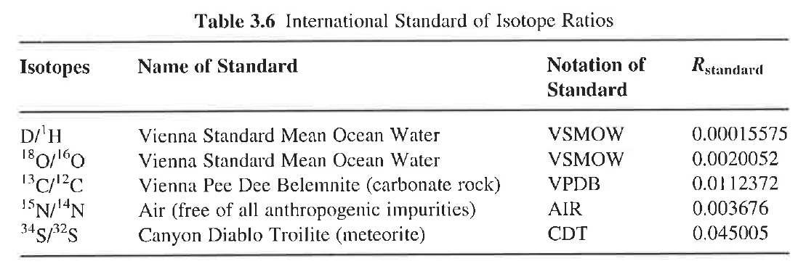
Standards internationaux

Slide 15
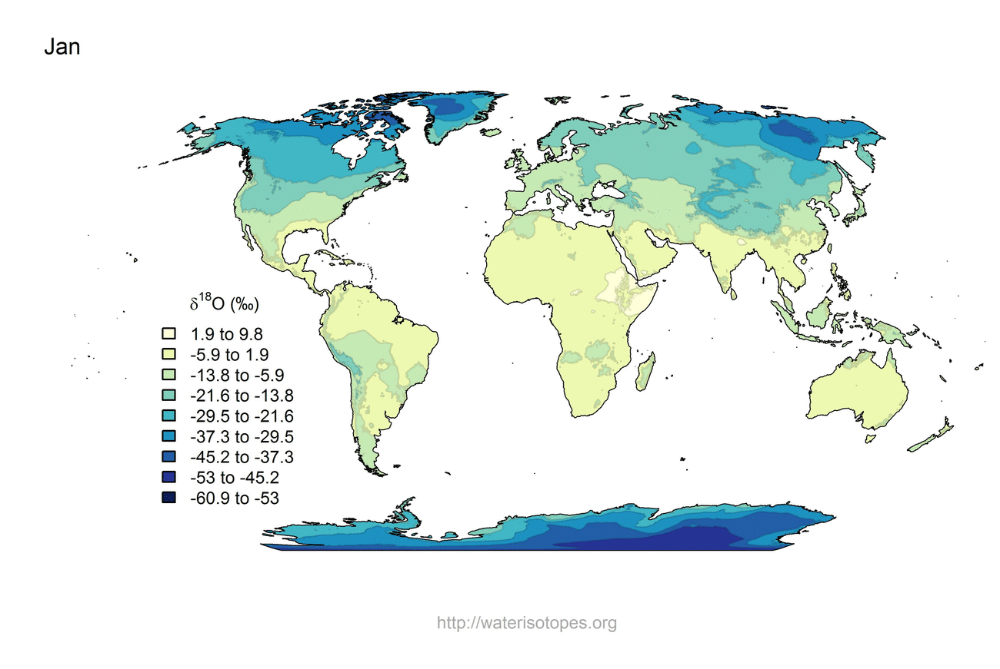
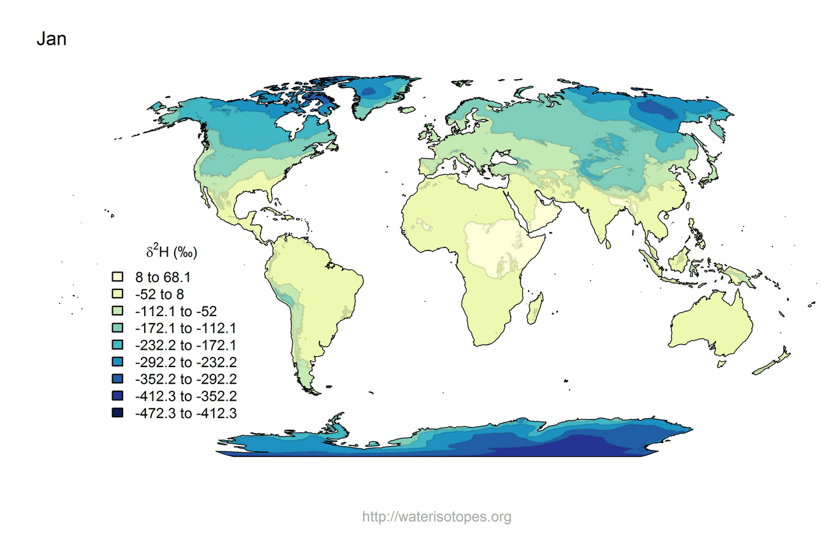
Le fractionnement isotopique est commun
Fractionnement isotopique de H
Fractionnement isotopique de O

Slide 16
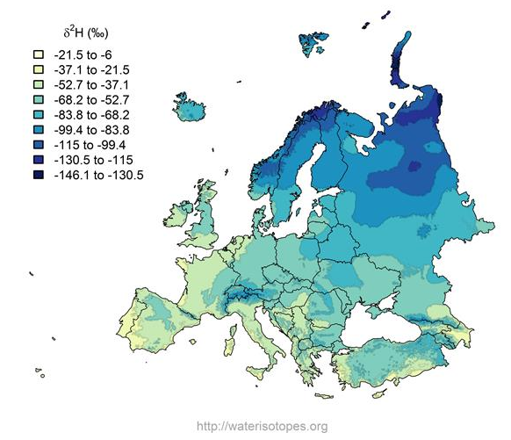
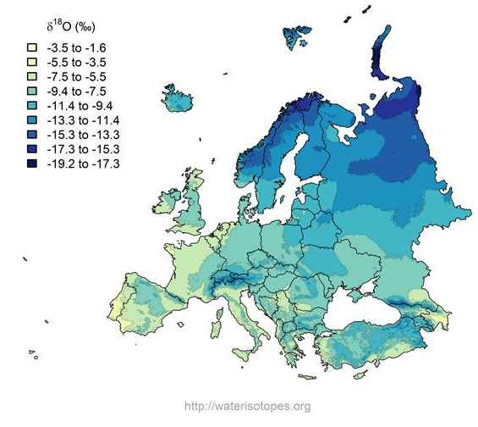
Europe – moyenne annuelle

Slide 17
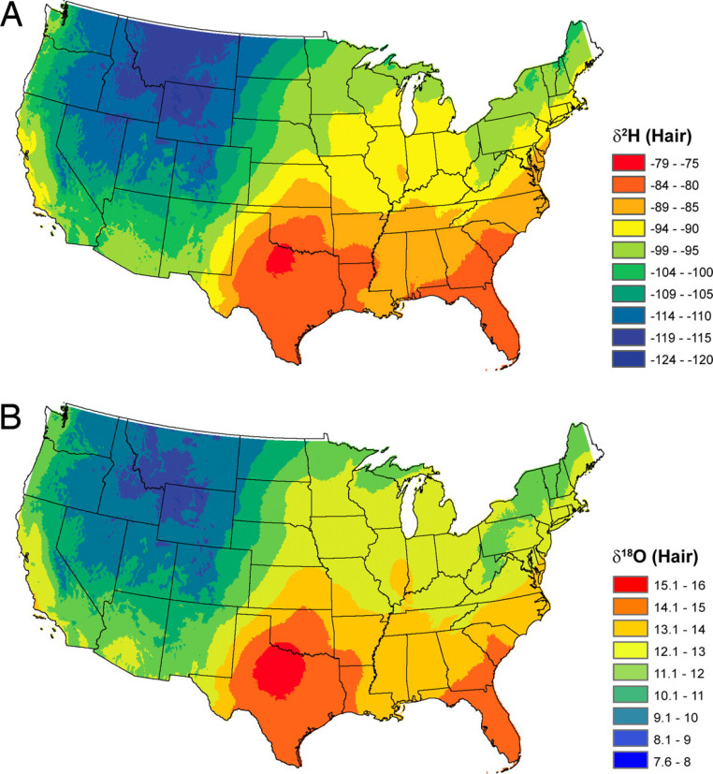
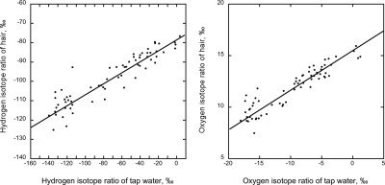
Applications – cheveux humains
Corrélation entre composition isotopique dans l’eau et celle trouvée dans les cheveux

Slide 18

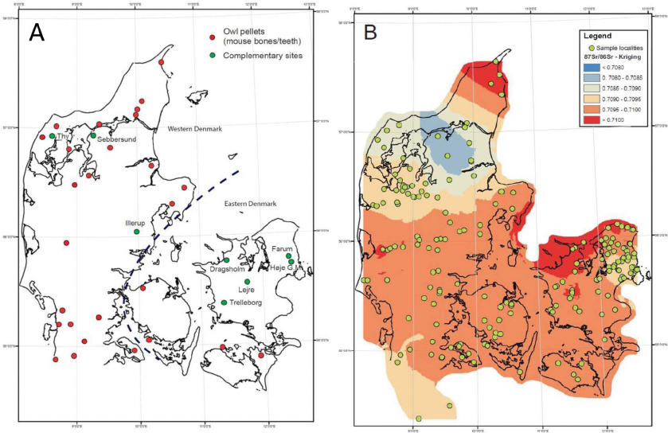
Applications – mobilité humaine aux temps préhistoriques

Slide 19
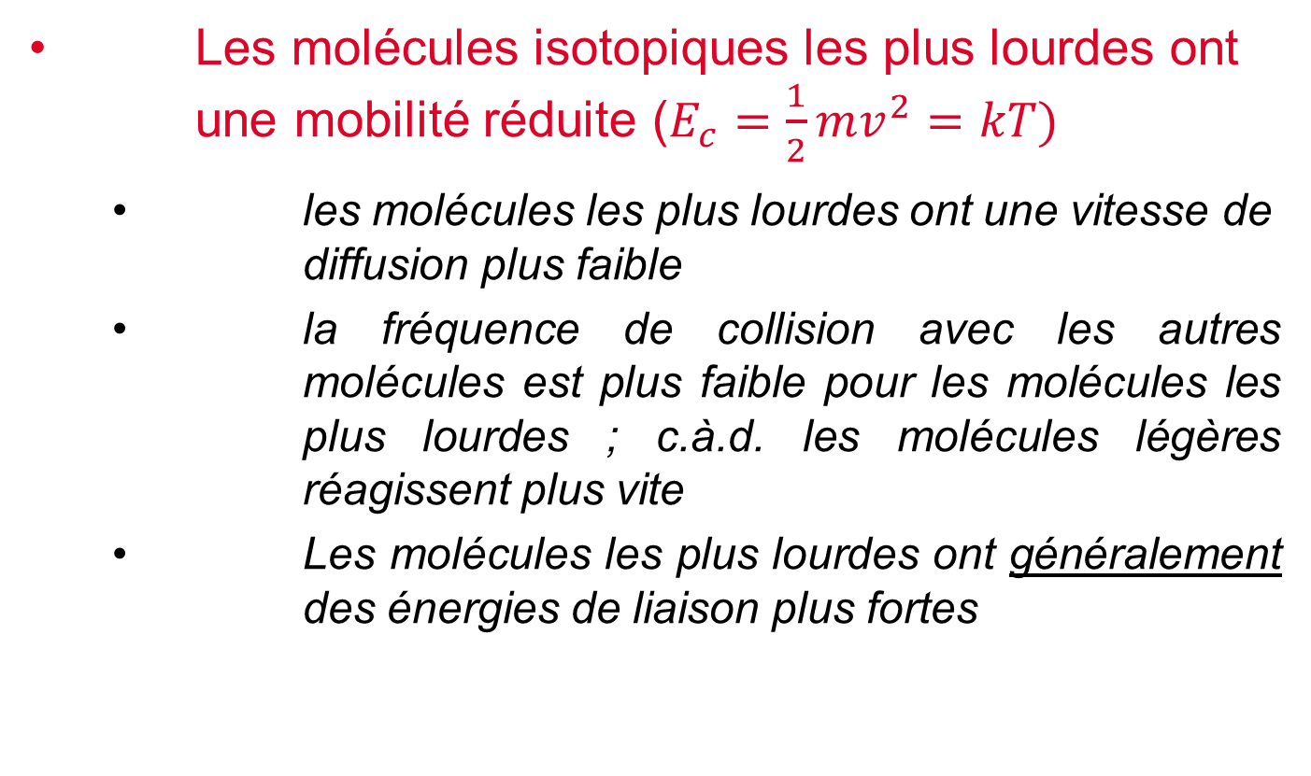
constats
Les molécules isotopiques les plus lourdes ont une mobilité réduite ($E_{c}=\frac{1}{2}mv^{2}=kT)$
          les molécules les plus lourdes ont une vitesse de diffusion plus faible
          la fréquence de collision avec les autres molécules est plus faible pour les molécules les plus lourdes ; c.à.d. les molécules légères réagissent plus vite
          Les molécules les plus lourdes ont généralement des énergies de liaison plus fortes

Slide 20

Effets physiques isotopiques
Spectre d’émission optique
$$\overline{υ}=R_{∞}Z^{2}m_{red}\frac{\left(\frac{1}{n_{1}^{2}}−\frac{1}{n_{2}^{2}}\right)}{m_{e}}$$
$$R_{∞}=1,097×{10}^{7} m^{−1}$$
$m_{e}$ masse de l’électron au repos
$m_{red}$ masse réduite définie comme $m_{red}^{−1}=m_{e}^{−1}+m_{noyau}^{−1}$
Exemple : raie Lyman H _{α} (n₁=1 et n₂=2) 656,285 nm
raie Deutérium 656,106 nm
N.B.: le rapport naturel H/D a été déterminé en 1939 par spectroscopie
Pour les isotopes ²³⁵U & ²³⁸U, la différence est de 0,025 nm !

Slide 21
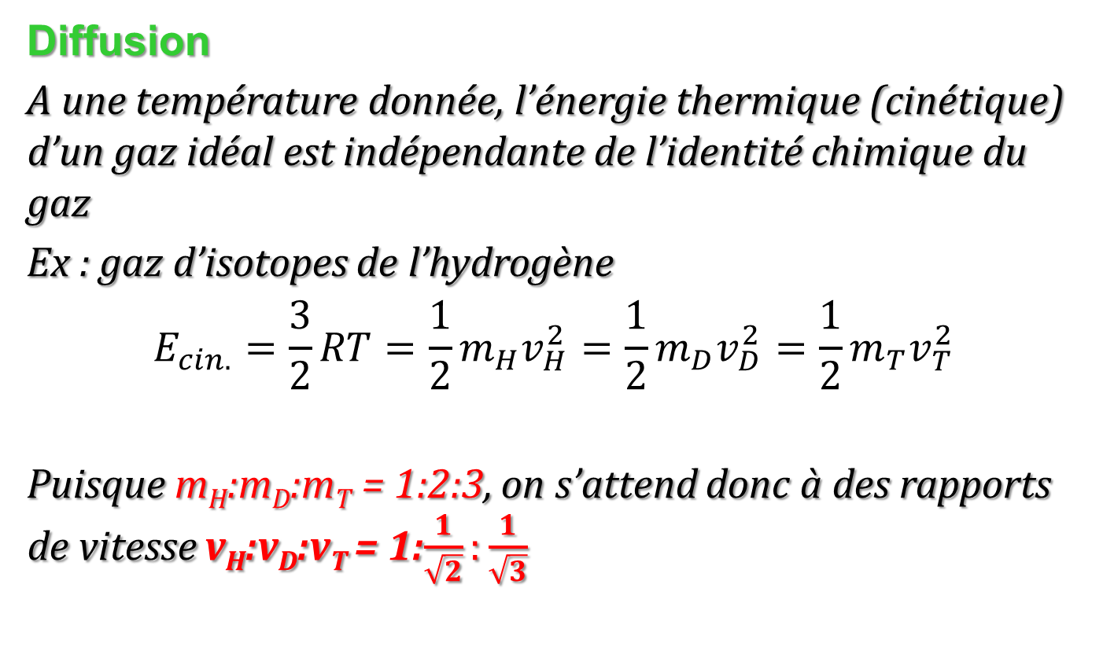
Effets physiques isotopiques
Diffusion
A une température donnée, l’énergie thermique (cinétique) d’un gaz idéal est indépendante de l’identité chimique du gaz
Ex : gaz d’isotopes de l’hydrogène
$$E_{cin.}=\frac{3}{2}RT=\frac{1}{2}m_{H}v_{H}^{2}=\frac{1}{2}m_{D}v_{D}^{2}=\frac{1}{2}m_{T}v_{T}^{2}$$
Puisque m_{H}:m_{D}:m_{T} = 1:2:3, on s’attend donc à des rapports de vitesse v_{H}:v_{D}:v_{T} = 1:$\frac{1}{\sqrt{2}}:\frac{1}{\sqrt{3}}$

Slide 22
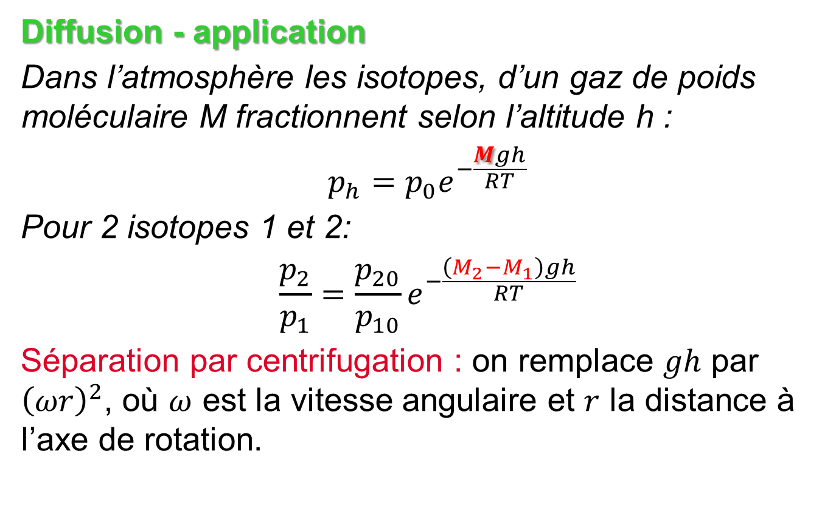
Effets physiques isotopiques
Diffusion - application
Dans l’atmosphère les isotopes, d’un gaz de poids moléculaire M fractionnent selon l’altitude h :
$$p_{h}=p_{0}e^{−\frac{Mgh}{RT}}$$
Pour 2 isotopes 1 et 2:
$$\frac{p_{2}}{p_{1}}=\frac{p_{20}}{p_{10}}e^{−\frac{\left(M_{2}−M_{1}\right)gh}{RT}}$$
Séparation par centrifugation : on remplace $gh$ par ${\left(ωr\right)}^{2}$, où $ω$ est la vitesse angulaire et $r$ la distance à l’axe de rotation.

Slide 23
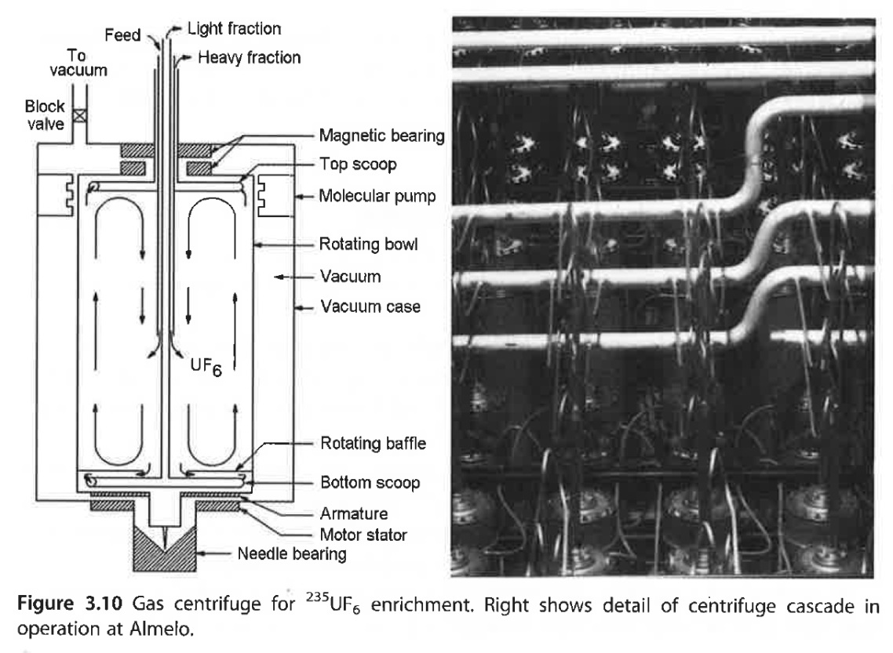
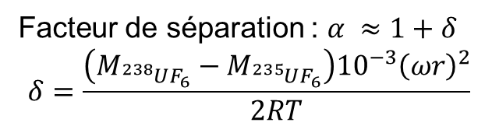
Application – enrichissement ²³⁵U
Facteur de séparation : $α ≈1+δ$
$$δ=\frac{\left(M_{{}_{}^{238}UF_{6}}−M_{{}_{}^{235}UF_{6}}\right){10}^{−3}{\left(ωr\right)}^{2}}{2RT}$$
UF₆ est gazeux à T > 64 °C
¹⁹F est monoisotopique
R = 0,2 – 0,4 m
ω = 50 à 80 10³ rpm
Facteur de séparation = 1,4 à 3,9 par cascade
Il faut environ 10 cascades pour enrichir ²³⁵U de 0,72 % à 3 %.
Remarque : il en faut 1300 pour les installations à diffusion gazeuse.
Par contre la production en grande quantité requiert un nombre très important de centrifugeuses en raison de leur faible capacité.

Slide 24
Quels outils pour l’analyste ?
Techniques spectroscopiques (ex ¹²CO₂ vs ¹³CO₂)
Mesure d’absorbance dans l’IR
Précision < 0,1 ‰
L’IRMS (Isotope Ratio Mass Spectrometry) depuis 2000
Application en criminalistique, fraudes, géosciences (H, O, C, N, S)
Précision < 0,02 ‰
ICPMS multi-collection (MC-ICPMS) depuis 1995
Application en géosciences (terres rares, plomb, uranium, …)
Précision ≈ 0,01 ‰

Slide 25

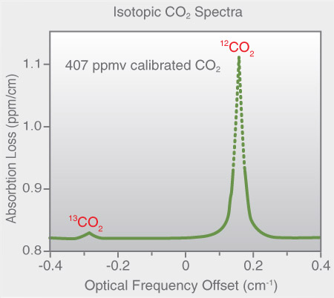
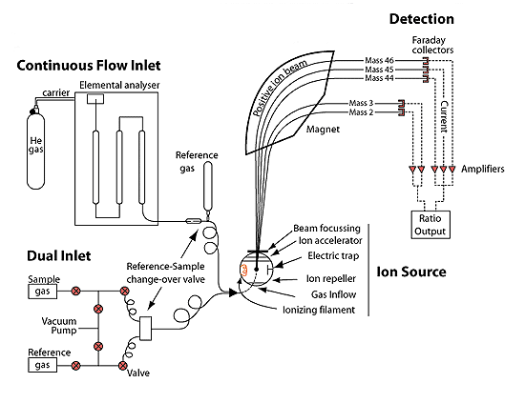
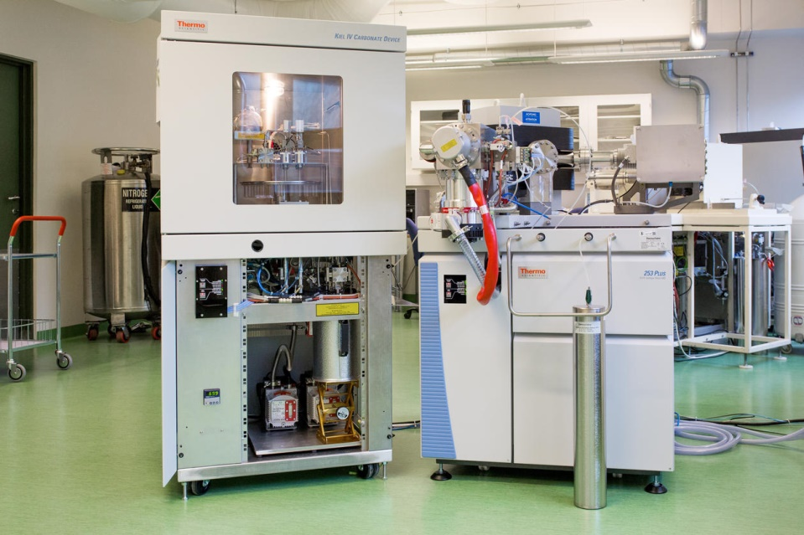
appareils
← Absorption IR
IRMS
↓

Slide 26
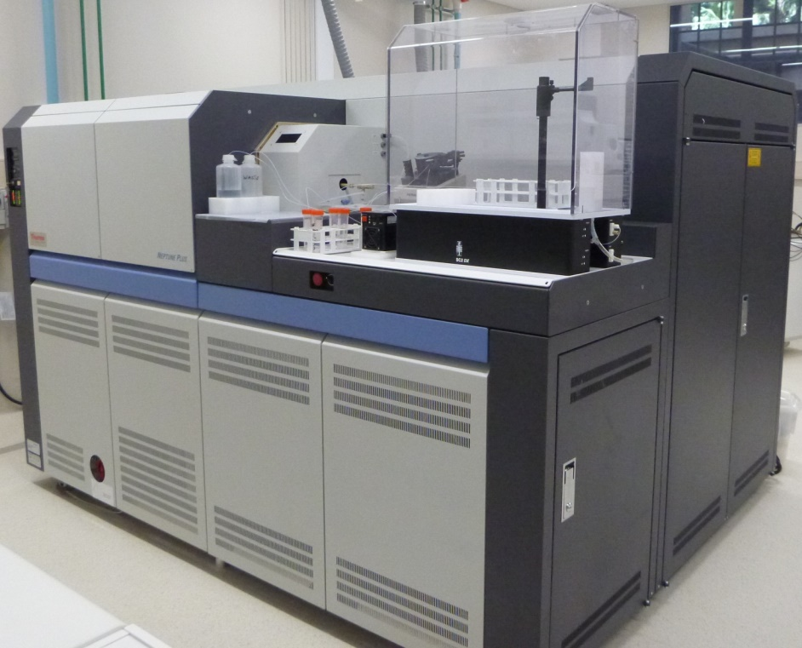
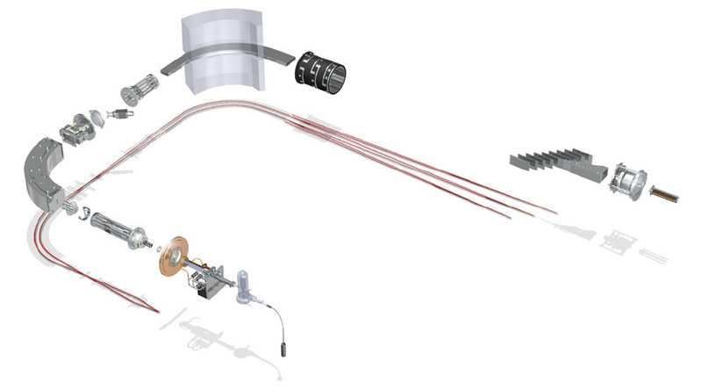
MC-ICPMS
Secteur magnétique
détecteurs
Secteur
électrostatique
ICPMS

Slide 27
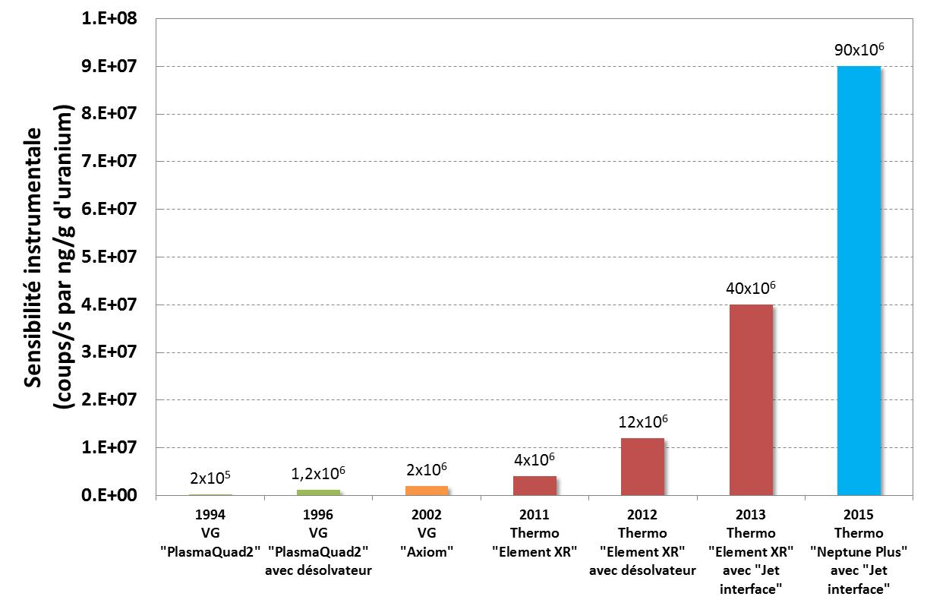
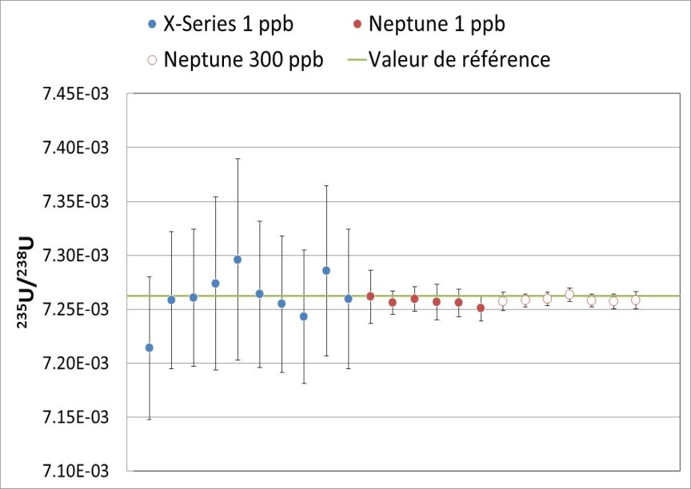
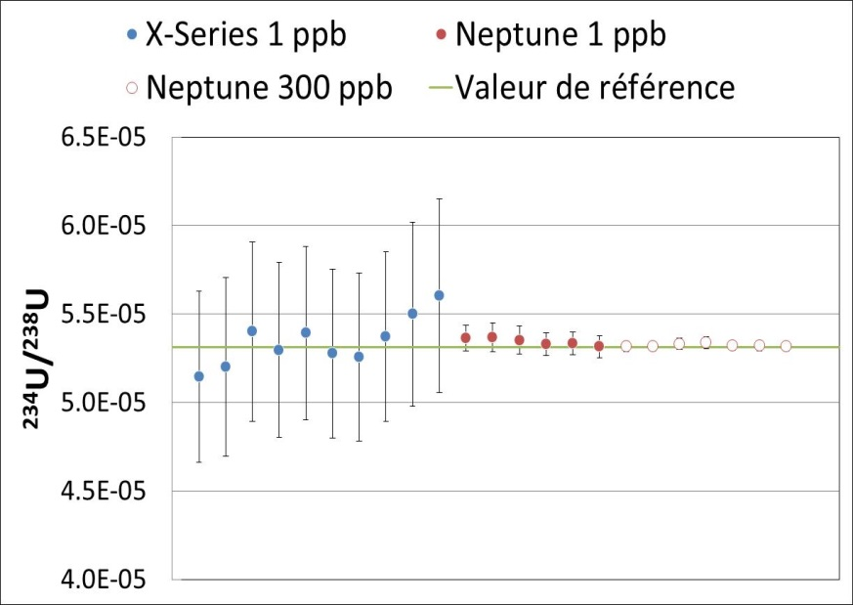
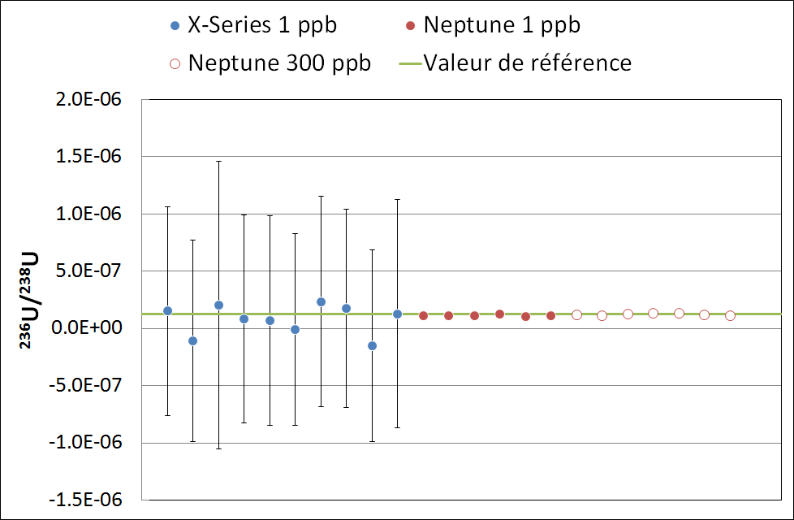
Précisions MC-ICPMS
Inc. 1%
Inc. 0.2%
Inc. 0.1%
Possibilité de mesurer des rapports isotopiques de l’ordre de 10⁻⁷ pour l’uranium
Inc. 10%
Inc. 1.5%
Inc. 0.5%

Slide 28
Fractionnement isotopique
Définition : Le fractionnement isotopique est le phénomène physique ou chimique qui modifie la composition isotopique d’un composé.
1) Fractionnement dépendant de la masse
On distingue
Fractionnement thermodynamique (physique ou chimique) – systèmes à l’équilibre
Fractionnement cinétique (réactions (bio)chimiques à sens unique)
2) Fractionnement indépendant de la masse
NFS (Nuclear Field Shift)
MIE (Magnetic isotope Effect)

Slide 29
Relation entre grandeurs thermodynamiques et molécules
Fonction de partition moléculaire ou atomique q : c’est la somme de tous les états moléculaires ou atomiques qui inclut,
la translation
la rotation
La vibration
Les états électroniques
Les états de spin
et détermine ainsi l’état d’énergie du système

Slide 30
Exemples

Slide 31

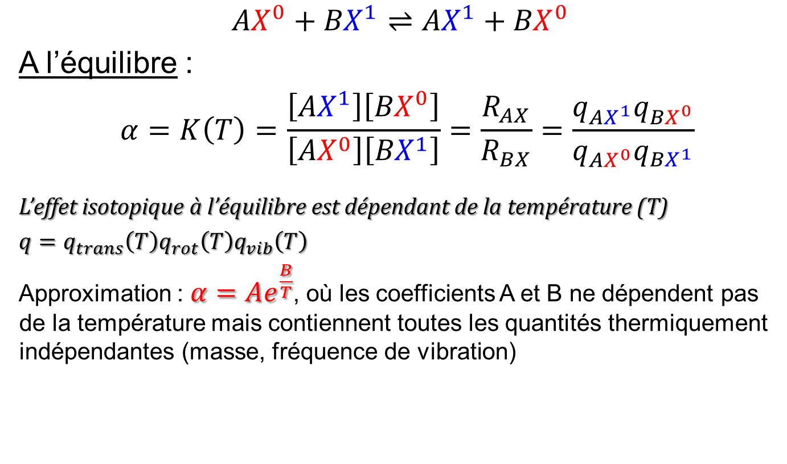
Fractionnement isotopique thermodynamique ≡ échange isotopique
$${AX}^{0}+{BX}^{1}⇌{AX}^{1}+{BX}^{0}$$
A l’équilibre :
$$α=K\left(T\right)=\frac{\left[{AX}^{1}\right]\left[{BX}^{0}\right]}{\left[{AX}^{0}\right]\left[{BX}^{1}\right]}=\frac{R_{AX}}{R_{BX}}=\frac{q_{{AX}^{1}}q_{{BX}^{0}}}{q_{{AX}^{0}}q_{{BX}^{1}}}$$
L’effet isotopique à l’équilibre est dépendant de la température (T)
$q=q_{trans}{\left(T\right)q}_{rot}{\left(T\right)q}_{vib}\left(T\right)$
Approximation : $α=Ae^{\frac{B}{T}}$, où les coefficients A et B ne dépendent pas de la température mais contiennent toutes les quantités thermiquement indépendantes (masse, fréquence de vibration)
les effets isotopiques disparaissent quand les températures sont suffisamment élevées
l’isotope lourd se retrouve préférentiellement dans le composé chimique dans lequel il est le plus fortement lié

Slide 32



Thermodynamique vs cinétique
$$\vec{k}$$
$${AX}^{0}+{BX}^{1}⇌{AX}^{1}+{BX}^{0}$$
$$\overset{⃖}{k}$$
Les vitesses de réaction de molécules isotopiques présentent souvent de petites différences qui sont dues aux différences des énergies d’activation

Slide 33
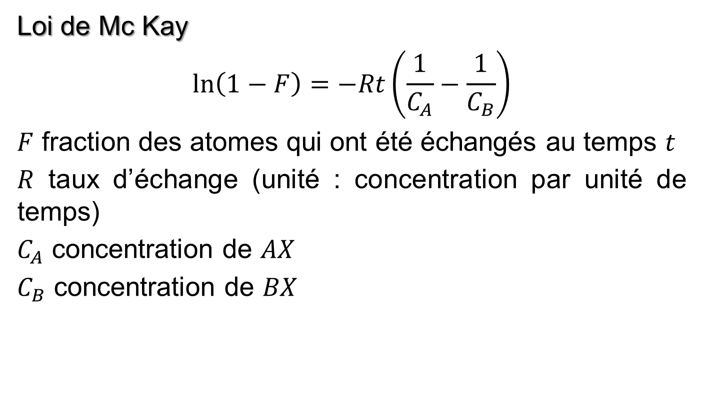
formulation
Loi de Mc Kay
$$\ln\left(1−F\right)=−Rt\left(\frac{1}{C_{A}}−\frac{1}{C_{B}}\right)$$
$F$ fraction des atomes qui ont été échangés au temps $t$
$R$ taux d’échange (unité : concentration par unité de temps)
$C_{A}$ concentration de $AX$
$C_{B}$ concentration de $BX$
McKay H.A.C., Principles of Radiochemistry, Butterworths, London, 1971

Slide 34
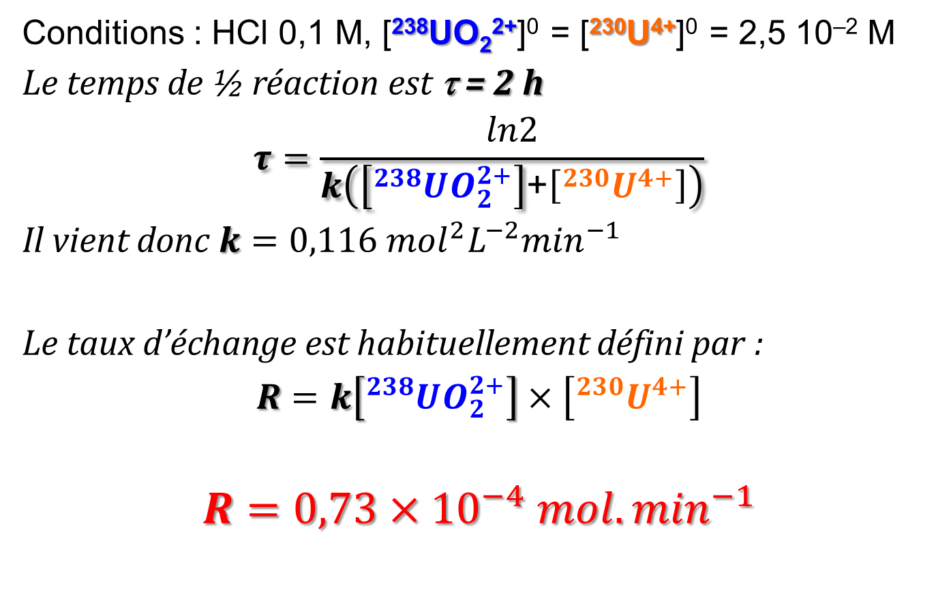
Exemple – échange entre U(VI) & U(IV)
Conditions : HCl 0,1 M, [²³⁸UO₂²⁺]⁰ = [²³⁰U⁴⁺]⁰ = 2,5 10^{–2} M
Le temps de ½ réaction est τ = 2 h
$$τ=\frac{ln2}{k\left(\left[{}_{}^{238}{UO_{2}^{2+}}\right]\text{+}\left[{}_{}^{230}{U^{4+}}\right]\right)}$$
Il vient donc $k=0,116 {mol}^{2}L^{−2}\min^{−1}$
Le taux d’échange est habituellement défini par :
$$R=k\left[{}_{}^{238}{UO_{2}^{2+}}\right]×\left[{}_{}^{230}{U^{4+}}\right]$$
$$R=0,73×{10}^{−4} mol.\min^{−1}$$

Slide 35
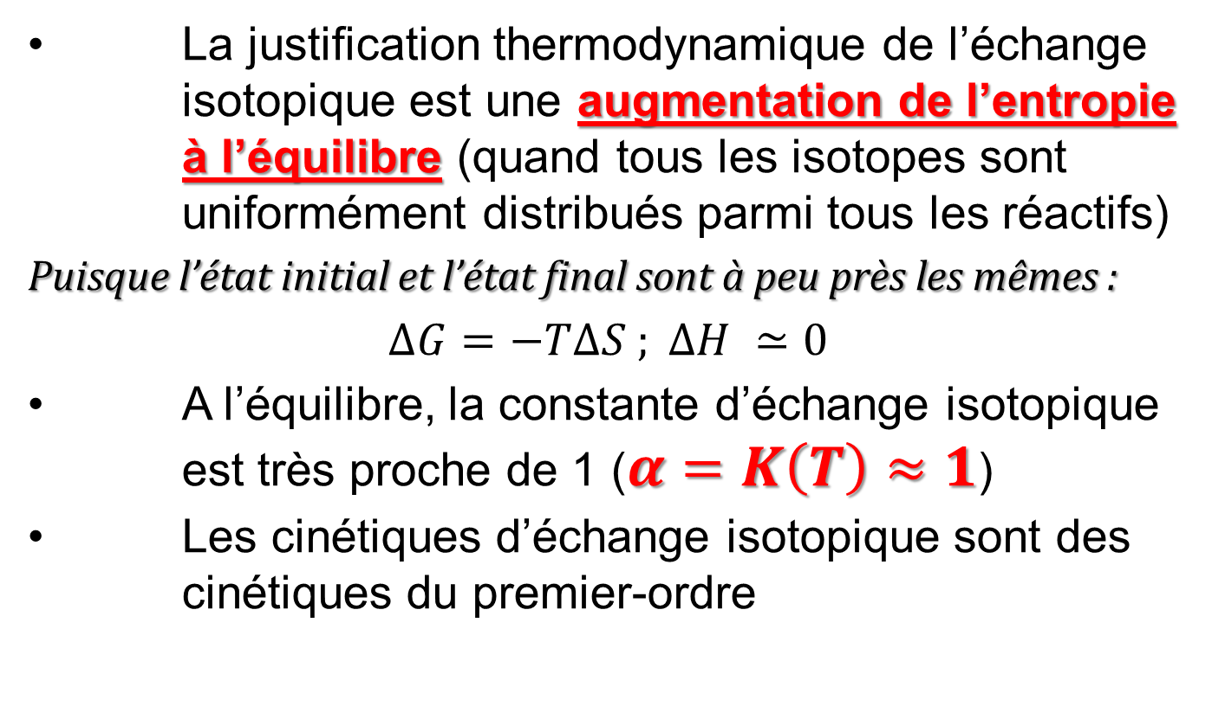
Quelques considérations générales
La justification thermodynamique de l’échange isotopique est une augmentation de l’entropie à l’équilibre (quand tous les isotopes sont uniformément distribués parmi tous les réactifs)
Puisque l’état initial et l’état final sont à peu près les mêmes :
$$∆G=−T∆S ; ∆H ≃0$$
A l’équilibre, la constante d’échange isotopique est très proche de 1 ($α=K\left(T\right)≈1$)
Les cinétiques d’échange isotopique sont des cinétiques du premier-ordre

Slide 36
Fractionnement isotopique cinétique
Le fractionnement cinétique concerne des réactions (bio)chimiques irréversibles et est défini comme le rapport entre les rapports isotopiques du composé d’origine et le nouveau composé formé. (le nouveau par rapport à l’ancien)
Les effets isotopiques cinétiques sont généralement plus importants que les effets isotopiques d’équilibre.
A l’instar des effets d’équilibre, ils diminuent de manière exponentielle avec l’augmentation de la température

Slide 37


Fractionnement cinétique - causes
les molécules contenant les isotopes plus légers sont plus mobiles que celles contenant les isotopes lourds
les liaisons chimiques sont plus fortes avec les atomes lourds qu’avec les atomes légers correspondants
  Ex: la probabilité de rupture de liaison est plus grande pour l’isotope X (léger) que pour le même composé contenant *X (lourd). Si au cours d’une réaction chimique, il y a une étape de rupture d’une liaison Y-X, très probablement le produit final sera appauvri en *X par rapport au produit de départ
$$\frac{k}{k^{∗}}=\sqrt{\frac{μ^{∗}}{μ}}e^{−\frac{\left(E−E^{∗}\right)}{RT}}$$
$$\frac{k}{k^{∗}}>1$$
$$μ^{∗}>μ, E^{∗}>E$$

Slide 38

Exemple fractionnement cinétique
Les réactions enzymatiques, processus irréversibles, sont souvent à l’origine des fractionnements importants observés
Clark I., Fritz P., Environmental Isotopes in Hydrogeology, 1997, Lewis Publisher, New York.

Slide 39


Exemple d’application – r.i. ²³⁵u/²³⁸U dans météorites
But : déterminer l’âge du système solaire
Problème : variations trop grandes de ²³⁵U/²³⁸U dans les météorites
Hypothèse : fractionnement isotopique cinétique de U ou décroissance de ²⁴⁷Cm (T_{1/2} = 15,6 Ma) ?
Sur terre : ${}_{}^{235}{δ=1,5−2}$‰
La théorie cinétique des gaz prédit un fractionnement dépendant de la masse pour la condensation de U de 6‰ au maximum
Tissot et al., Sci. Adv. 2(3) 2016 e1501400

Slide 40
Dilution isotopique
Définition :
Méthode de dosage basée sur le principe d'identité de la composition isotopique d'un élément subissant diverses transformations chimiques.
SI INITIALEMENT les isotopes se sont trouvés dans des conditions physico-chimiques identiques.

Slide 41


historique
La méthode a été inaugurée par Hevesy et Hobbie pour la détermination de traces de plomb (ppm) dans un minerai – 1932
Suivie par d’autres…
Süe (1947) dosage du potassium
Henrique (1946) utilisation ³⁵S pour dosage dérivés sulfurés et sulfonés
Craig (1951) utilisation ¹³C pour dosage pénicilline
Etc.
L’introduction des isotopes stables est due, quant à elle, à Rittenberg (1940)
George de Hevesy
(1885-1966)
Prix Nobel de Chimie
en 1943

Slide 42
Dilution isotopique
Avantages : La méthode est applicable même si :
  les opérations chimiques sont non quantitatives
  la séparation de l'élément n'est pas complète
Conditions opératoires :
  phases homogènes
  formes chimiques identiques
  états d'oxydation identiques
  échange isotopique réalisé

Slide 43

Hypothèse
Les réactions d’échange isotopique sont un cas particulier des effets isotopiques thermodynamiques
En dilution isotopique :
on néglige complètement les effets isotopiques ($K=1)$
On considère l’isotope radioactif (ou lourd) comme un détecteur
On admet que les vitesses d’échange sont les mêmes pour les atomes isotopiques
En bref, les échanges isotopiques sont donc considérés comme des substitutions spontanées réciproques d’un atome, électriquement neutre ou chargé, radioactif ou non, dans une entité moléculaire par un autre atome du même nombre atomique et de masse égale ou différente, provenant d’une autre (ou de la même) entité moléculaire.*
* Haïssinsky, M. La Chimie Nucléaire et Ses Applications; Masson et Cie: Paris, 1957

Slide 44

Principe simplifié

Slide 45
échange ISOTOPIQUE
Définition : Soient BX l’espèce chimique contenant X et CX* l’espèce chimique contenant le traceur X*. La réaction d’échange est :
BX + CX* ↔ BX* + CX
L’échange isotopique est réalisé lorsque
Activité(BX) =Activité(CX*)

Slide 46


Exemple – échange entre U(VI) & U(IV)
Conditions : HCl 0,1 M, [²³⁸UO₂²⁺]⁰ = 10^{–10} M
[²³⁰U⁴⁺]⁰ = 10^{–10} M
$τ=\frac{ln2}{0,116×2 {10}^{−10}}=2,98 {10}^{10} min$ soit 56805 ans
$$R=0,116×{10}^{−10}×{10}^{−10}$$
$$R=1,16×{10}^{−21} mol.\min^{−1}$$
$$R=1 zmol/min$$
(z = zepto)

Slide 47
échange ISOTOPIQUE
Cinétique d’échange : Le temps de demi-réaction τ (i.e. le temps atteint quand la moitié des réactifs a réagi) est égal à :
Avec : - b & c les concentrations initiales des espèces B et C
- k la constante de vitesse
A l’échelle des indicateurs, l’échange isotopique n’est
réalisé qu’en chauffant la solution.

Slide 48
Application au dosage de ²³⁸U par ²³³U
=> A₀(²³⁸U) = r . A₀(²³³U)
Exemple : 10 Bq de ²³³U ajouté, mesure expérimentale du rapport isotopique 0,2
⇒ 2 Bq de ²³⁸U dans la solution initiale (et pas sur la source)

Slide 49
Traceur et échantillon non monoisotopiques
R
−
r
⇒
A
(
X
)
=
A
(
X
*)
×
t
0
,
e
0
,
t
r
−
1
R
e
Exemple : dosage de ²⁴²⁺²⁴⁴Cm par ²⁴²⁺²⁴⁴Cm (traceur)

Slide 50
Fractionnement indépendant de la masse
Observation pour les éléments lourds essentiellement
Le fractionnement isotopique pour la réaction d’échange U(VI)-U(IV) est plus important que ce que prédit le fractionnement dépendant de la masse.

Slide 51

Nuclear field shift effect (NFSE)
Appelé aussi « effet isotopique pair-impair », « effet de volume nucléaire » :
Effet qui prend son origine de la différence d’énergie des états électroniques du niveau fondamental créée par les différences de taille et de forme du noyau.
C’est le phénomène étonnamment majoritaire du fractionnement isotopique des éléments lourds (et complètement négligeable pour les éléments légers)

Slide 52


Déplacement du champ de charge du noyau
Pu
Les isotopes pairs-impairs se comportent comme s’ils étaient « plus légers » !
La magnitude de l’effet NFS est proportionnelle à la densité électronique dans le noyau (King, W. H. Isotope shifts in atomic spectra; Springer Science: New York, 1984)
U
$$lnα=a\frac{∆m}{mm′}+bδ\left\langle r^{2}\right\rangle +lnK_{hf}$$

Slide 53



La réalité du physicien
²³⁵U
²³⁸U
<r²> = 5,8337 fm
<r²> = 5,8571 fm
x100
Δ <r²> = 0,0234 fm

Slide 54



Orbitales U [Rn] 7s² 5f³ 6d¹
7s
5f
6d
La probabilité de présence d’un e– près du noyau est non nulle pour les orbitales s (et dans une moindre mesure pour les orbitales p) et (quasi)nulle pour les orbitales d et f.
Les effets relativistes sont également à prendre en compte pour les atomes lourds. Ils accentuent l’effet NFS en raison de la contraction des orbitales relativistes (par rapport au traitement non relativiste)

Slide 55

Extension des orbitales de U
Les orbitales s et p_{1/2} sont très stabilisées (CONTRACTION)
Les orbitales d et f sont légèrement déstabilisées (DILATATION)
Les effets restent tout de même assez faibles

Slide 56
Règles générales
Les isotopes pauvres en neutrons tendent à se répartir plus dans les espèces riches en électrons s.
Inversement, les isotopes riches en neutrons se répartissent plus dans les espèces pauvres en électrons s
Les électrons des orbitales p, d et f écrantent les électrons s, réduisant leur densité électronique au noyau. Ils ont un effet opposé, c.à.d les isotopes riches en neutrons se répartissent dans les espèces riches en électrons p, d & f.
  Eléments bloc s (groupes 1, 2 & 12) : les isotopes lourds se concentrent dans les espèces oxydées avec quelques électrons de valence s
  Eléments de transition, Ln & An : tendent à perdre leur électrons de valence s quand ils sont ionisés, les isotopes lourds se concentrent dans les valences modérément positives (I,II) et les légers dans états redox négatifs ou nul. Cependant pour les espèces très oxydées, un effet inverse peut résulter (les isotopes légers sont favorisés) après vidage des orbitales de valence s et écrantage des électrons d et/ou après départ des électrons f.
  Eléments bloc p (groupes 13 à 17, gaz rares) : perte électrons p puis s, les isotopes légers sont (faiblement) favorisés dans les espèces modérément oxydées et les lourds dans les espèces au plus haut état d’oxydation.

Slide 57

Exemple – échange U(VI)-U(IV)
${UO}_{2}^{2+}:{5f}^{0}$ $U^{4+}:{5f}^{2}$
${UO}_{2}^{2+}$ : orbitales atomiques s engagées dans les orbitales moléculaires liantes, la densité électronique au noyau est plus grande
$U^{4+}$ : les orbitales f écrantent les orbitales s (densité électronique plus petite dans le noyaux)
L’effet NFS est opposé et 3x plus fort que le terme vibrationnel dans la réaction d’échange U(VI)-U(IV)
L’effet de spin nucléaire est un ordre de grandeur plus petit que l’effet NFS
Donc ²³⁸U plutôt dans U⁴⁺ et ²³⁵U plutôt dans UO₂²⁺

Slide 58


Métabolisation U dans les cellules
2 hypothèses :
Fractionnement dépendant de la masse : fractionnement isotopique cinétique ( ²³⁵U diffuse et réagit plus rapidement donc appauvrissement en ²³⁸U)
Fractionnement indépendant de la masse : mécanisme NFS (²³⁵U se lie préférentiellement aux espèces chimiques présentant une plus grande densité électronique au voisinage de son noyau)
Paredes, E.; Avazeri, E.; Malard, V.; Vidaud, C.; Reiller, P. E.; Ortega, R.; Nonell, A.; Isnard, H.; Chartier, F.; Bresson, C. Proc. Natl. Acad. Sci. U.S.A. 2016, 113, 14007

Slide 59

Fractionnement dépendant (fdm) & indépendant de la masse (fim)
FDM est l’effet dominant pour les éléments légers
FIM est dominant pour les éléments lourds
FIM s’oppose à FDM (fractionnement inversé)
FDM décroît en $1/{T^{2}}$
FIM décroît en $1/T$

Slide 60
bibliographie
Haïssinsky, M. La Chimie Nucléaire et Ses Applications; Masson et Cie: Paris, 1957.
Konya J., Nagy N.M., Nuclear and Radiochemistry, Elsevier: Amsterdam, 2012.
Choppin G. et al, Radiochemistry and Nuclear Chemistry, Elsevier, Amsterdam, 2013.
Adloff J.P., Guillaumont R., Fundamental of Radiochemistry, CRC Press, Boca Raton, 1993.
Bigeleisen J., Mayer M.G., JACS 15(5) (1947) 261-267
Urey H., J. Chem. Soc., (1947) 562-581

Slide 61



Caractéristiques des orbitales 7s & 6d
7s
6d_{xy,xz,yz,x2-y2}
6d_{z2}

Slide 62




Caractéristiques des orbitales 5f
5f_{xyz,x(z2-y2),…}
5f_{xz2,yz2}
5f_{z3}
5f_{y(3x2-y2),x(x2-3y2)}

